Slide 1


НАДЕЖНОСТЬ ПО
ЛОГИРОВАНИЕ и МОНИТОРИНГ
App Reliability

Slide 2
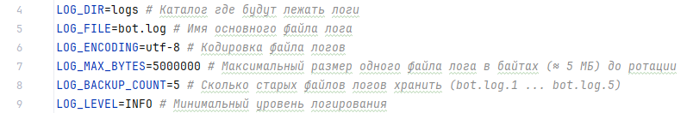
ПОДГОТОВКА ОКРУЖЕНИЯ
В файл .env добавляем параметры для логирования

Slide 3
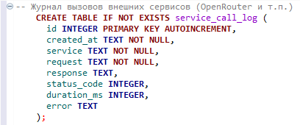
СОЗДАНИЕ таблицы для хранения ВЫЗОВОВ
В файл db.py добавляем запрос создания Журнала вызовов внешних сервисов
created_at – время создания записи
service – имя сервиса, например «Openrouter»
request – строка запроса
response – строка ответа
status_code – HTTP статус (если применимо)
duration_ms – длительность вызова в миллисекундах
error – текст ошибки

Slide 4
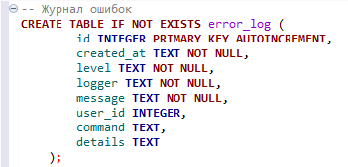
СОЗДАНИЕ таблицы для хранения ОШИБОК
В файл db.py добавляем запрос создания Журнала ошибок
created_at – время создания записи
level – уровень ошибки (ERROR, WARNING и т.п.)
logger – имя модуля, где произошла ошибка
message – текстовое описание ошибки
user_id – ID пользователя
command – команда, во время которой произошла ошибка
details – дополнительные детали: стек-трейс, контекст, параметры и т.п.

Slide 5
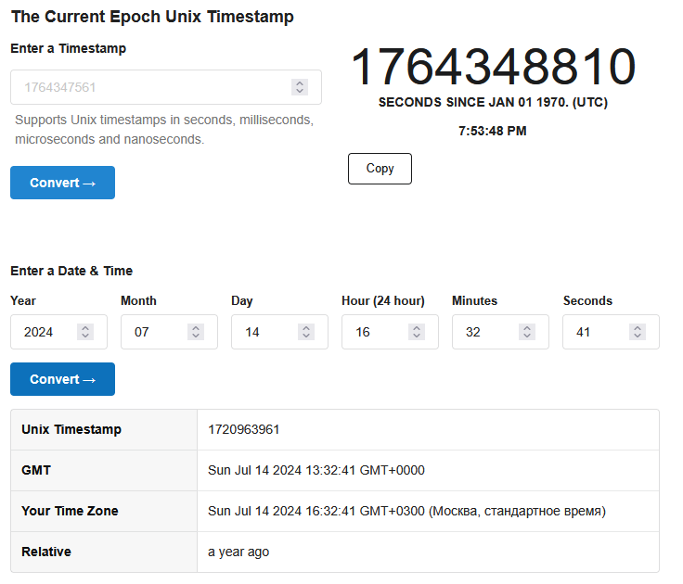
TIMESTAMP
https://www.unixtimestamp.com
Timestamp – это метка времени, количество секунд, прошедшее с 00:00:00 UTC 1 января, 1970 года

Slide 6
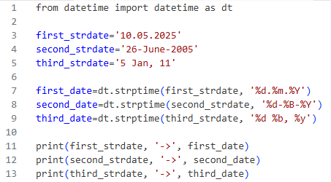
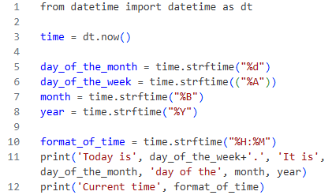
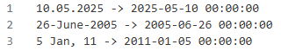
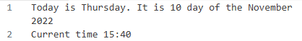
МОДУЛЬ DATETIME
Одна из проблем, связанных с любыми датами и временем — это его формат. В Америке распространен формат MM-DD-YYYY, в России более привычным является формат DD-MM-YYYY.
Помимо них существуют иные записи даты и времени. В некоторых случаях возникает необходимость считывать и конвертировать дату. Чтобы сделать этот процесс более комфортным,в Python существует два метода для преобразования строк в формат datetime и обратно — strptime() и strftime().
Метод strptime()
Метод strftime()
Принимает в качестве одного из аргументов строку и создает на основе её объект типа datetime
Преобразует объект типа datetime в строку. Метод имеет следующий синтаксис
Вывод:
Вывод:

Slide 7
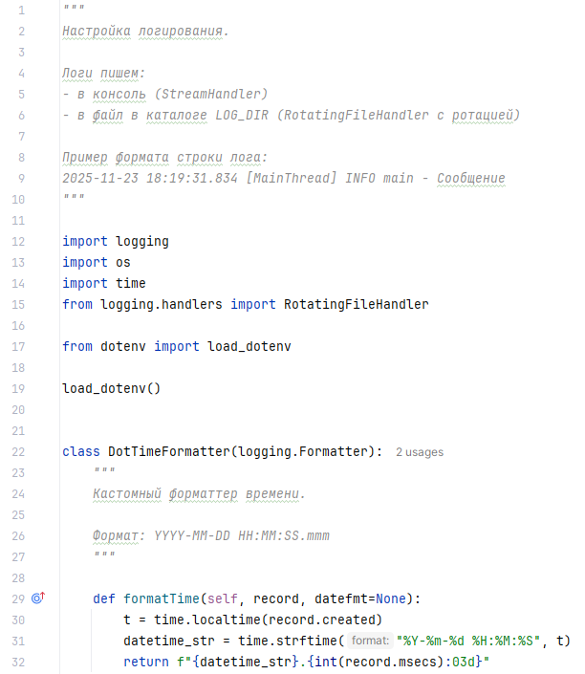
СОЗДАНИЕ НАСТРОЕК ЛОГИРОВАНИЯ
1. Создаем файл logging_config.py.
2. Добавляем класс DotTimeFormatter.

Slide 8
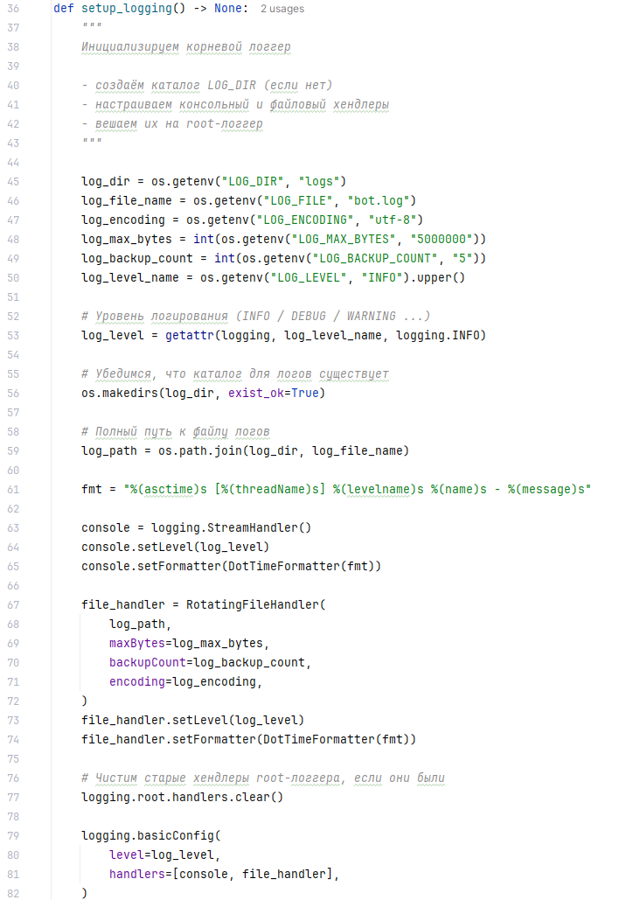
СОЗДАНИЕ НАСТРОЕК ЛОГИРОВАНИЯ
3. Добавляем метод setup_logging()

Slide 9
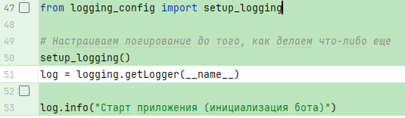
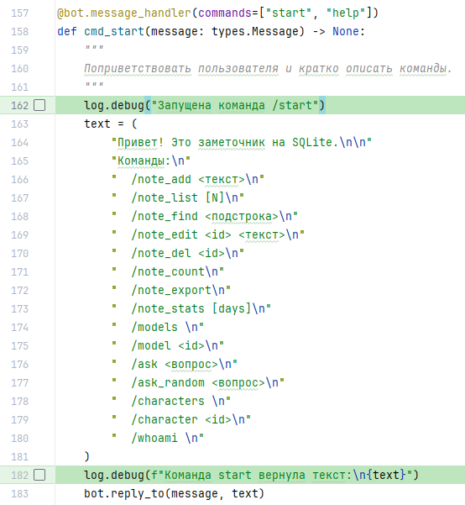
ДОБАВЛЕНИЕ ЛОГИРОВАНИЯ в методы
Добавляем логи в файл main.py для хендлера /start и попробуем выполнить

Slide 10
ДОБАВЛЕНИЕ ЛОГИРОВАНИЯ в методы
Добавляем логи в файл main.py для хендлера /start и попробуем выполнить
Посмотрим на содержимое файла /logs/bot.log или в консоль.
Почему логи не отображаются?

Slide 11
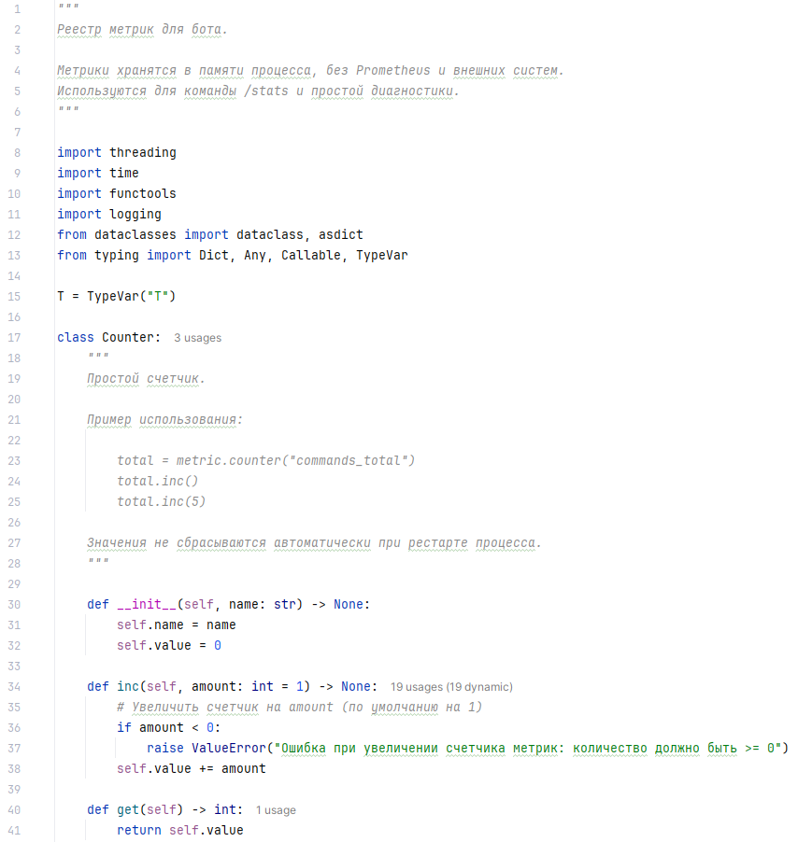
СОЗДАНИЕ НАСТРОЕК МОНИТОРИНГА
1. Создаем файл metrics.py.
2. Добавляем класс Counter.

Slide 12
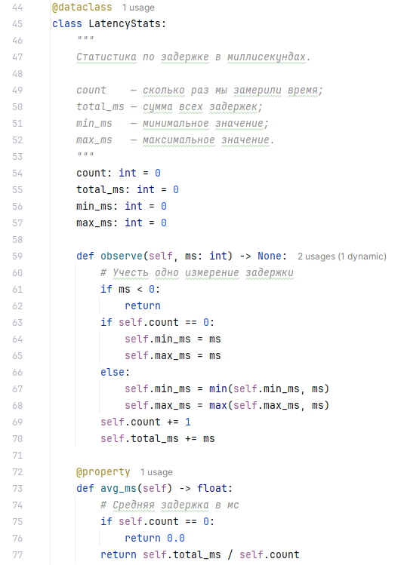
СОЗДАНИЕ НАСТРОЕК МОНИТОРИНГА
3. Добавляем класс LatencyStats.

Slide 13
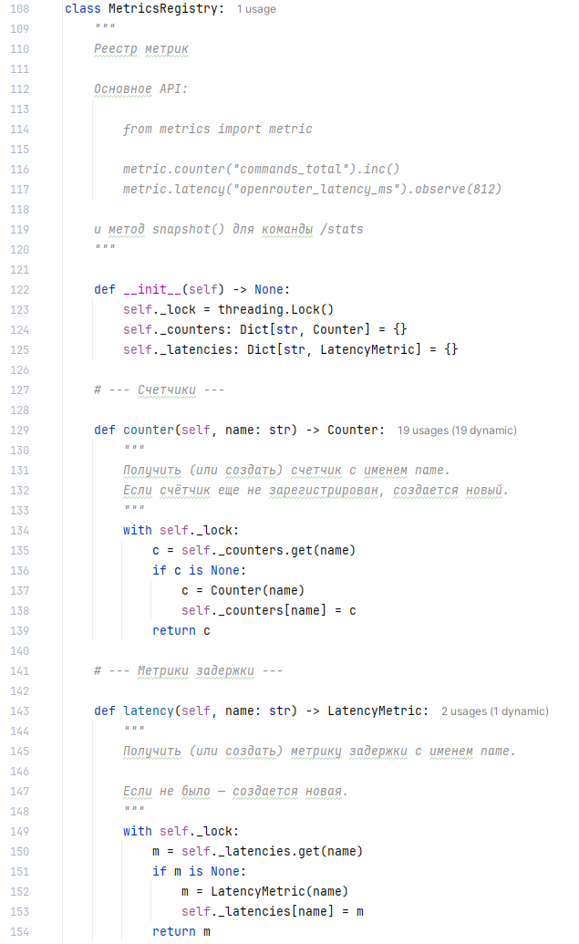
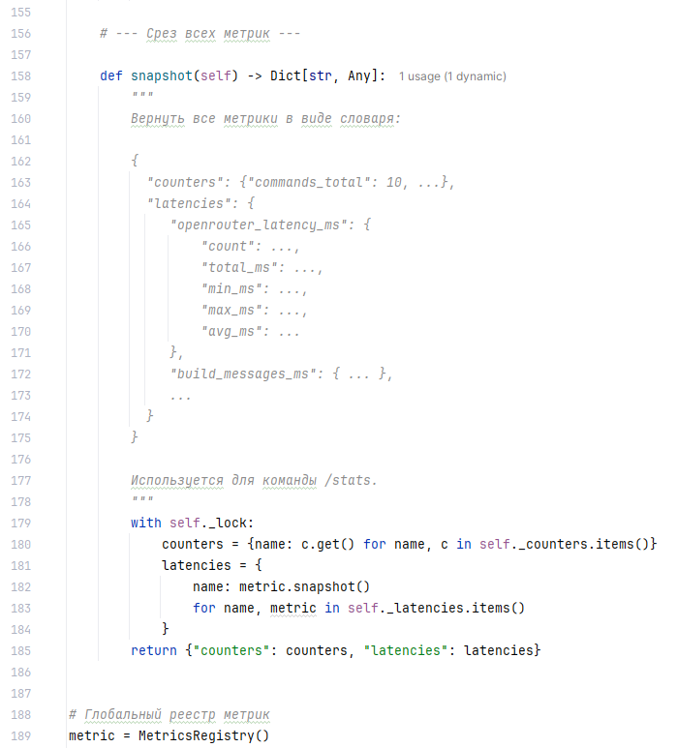
СОЗДАНИЕ НАСТРОЕК МОНИТОРИНГА
4. Добавляем класс MetricsRegistry.

Slide 14
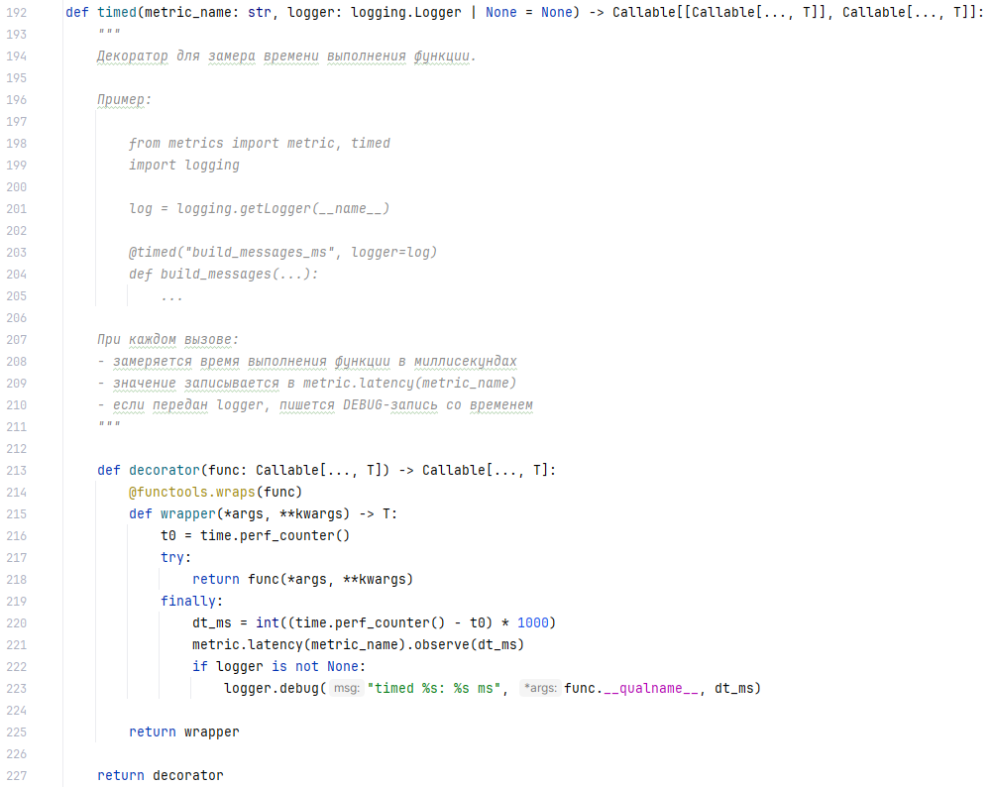
СОЗДАНИЕ НАСТРОЕК МОНИТОРИНГА
5. Добавляем метод timed().

Slide 15
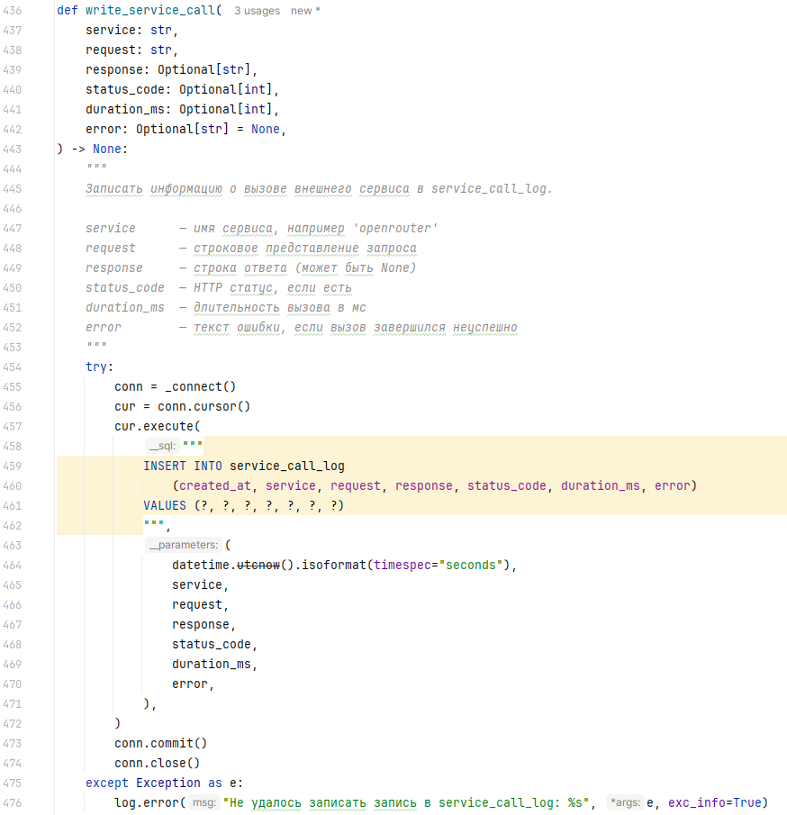
СОЗДАНИЕ МЕТОДА ЗАПИСИ в ЖУРНАЛ ВЫЗОВОВ
Добавляем метод write_service_call() в файл db.py.

Slide 16
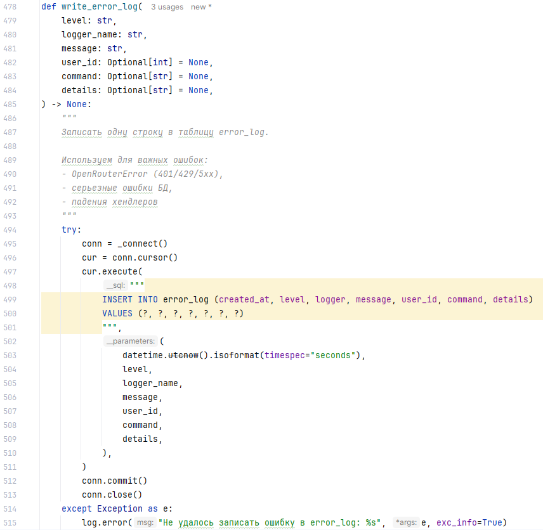
СОЗДАНИЕ МЕТОДА ЗАПИСИ в ЖУРНАЛ ОШИБОК
Добавляем метод write_error_log() в файл db.py.

Slide 17
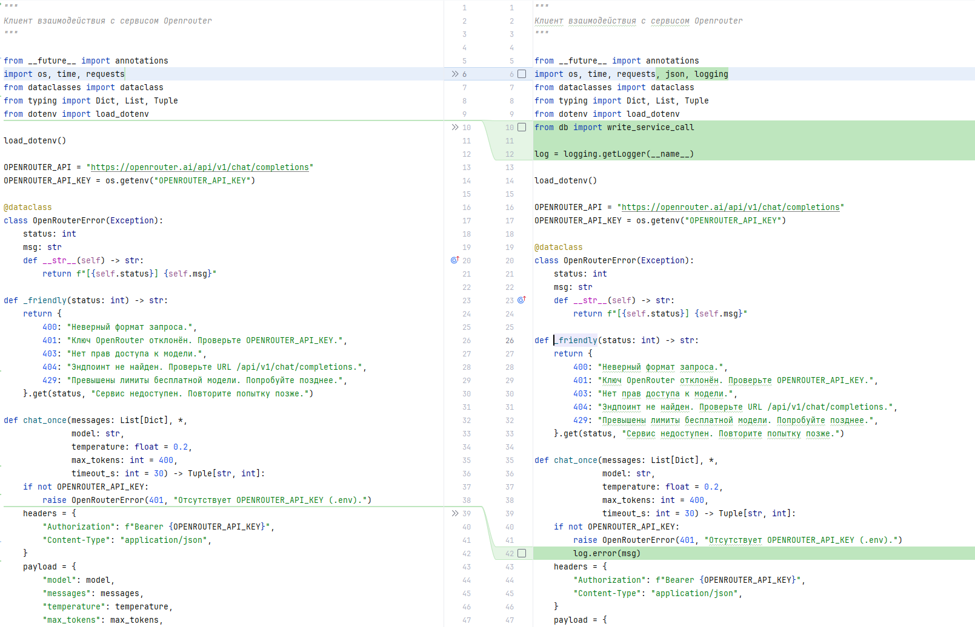
РЕФАКТОРИНГ OPENROUTER_CLIENT

Slide 18
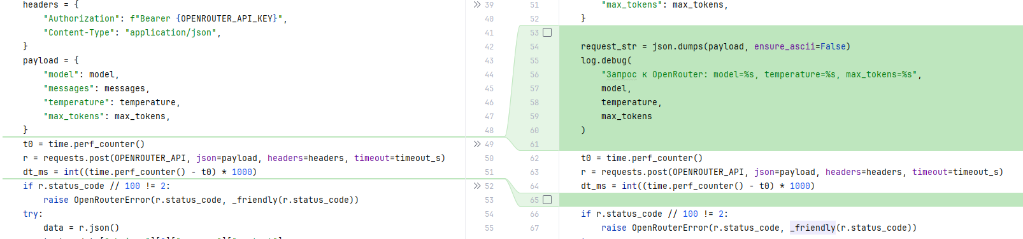
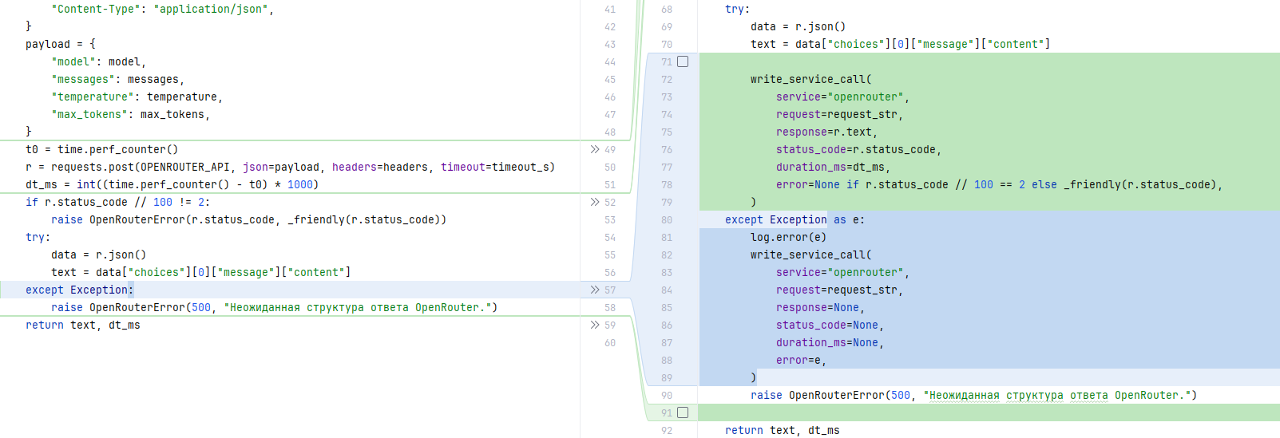
РЕФАКТОРИНГ OPENROUTER CLIENT

Slide 19
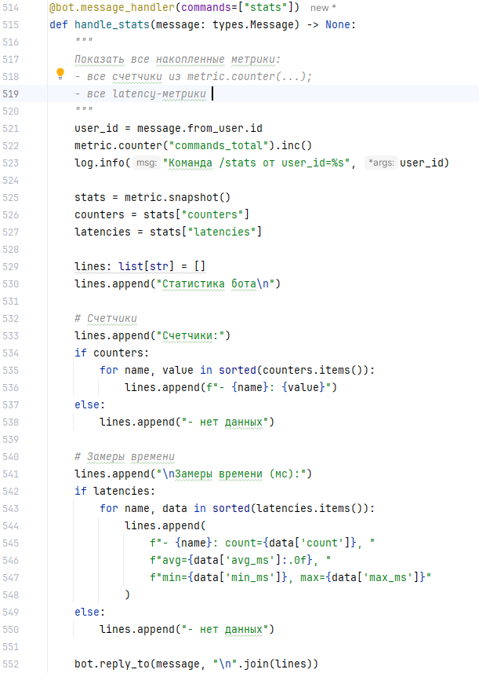
СОЗДАНИЕ Метода получения метрик
Добавляем хендлер /stats в файл main.py для вывода значений метрик

Slide 20
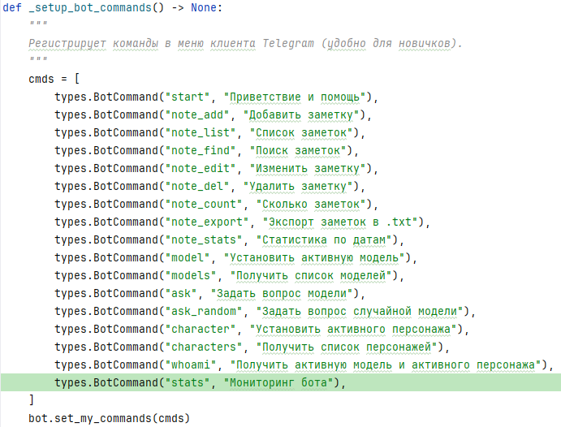
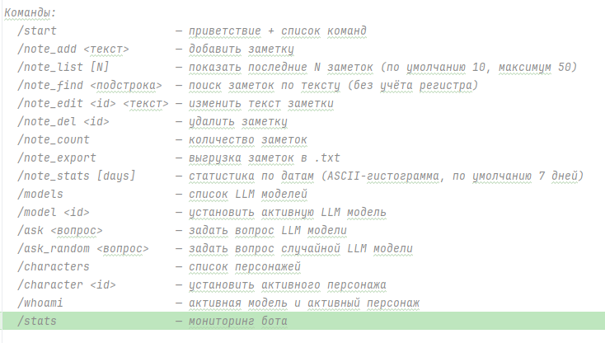
СОЗДАНИЕ Метода получения метрик
Добавляем команду /stats в список команд

Slide 21

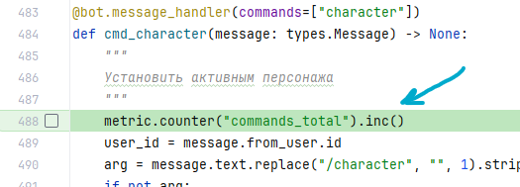
ДОБАВЛЕНИЕ метрик в методы
Добавляем общий счетчик всех команд бота в каждый хэндлер (в начале каждого метода)

Slide 22
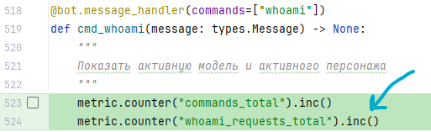

ДОБАВЛЕНИЕ метрик в методы
Добавляем индивидуальный счетчик каждой команды бота в каждый хэндлер по схеме:
кроме /stats, т.к эта команда предназначена для вывода метрик и ее отслеживание не несет практической пользы

Slide 23
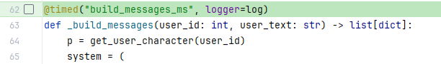
ДОБАВЛЕНИЕ метрик в методы
К необходимым методам добавляем декоратор @timed для снятия метрик выполнения методов

